Slide 1

Arduino入門講座
M1 飯島

Slide 2
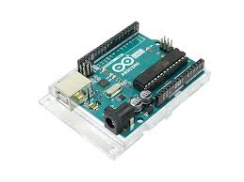
本講座の目的
Arduinoの基本機能を理解して簡単な電子工作を行おう
[目次]
0. 準備
1. スイッチによるLチカ
2. 可変抵抗によるLEDの明るさ調節
3. ブロック崩しゲームのコントローラ作成

Slide 3
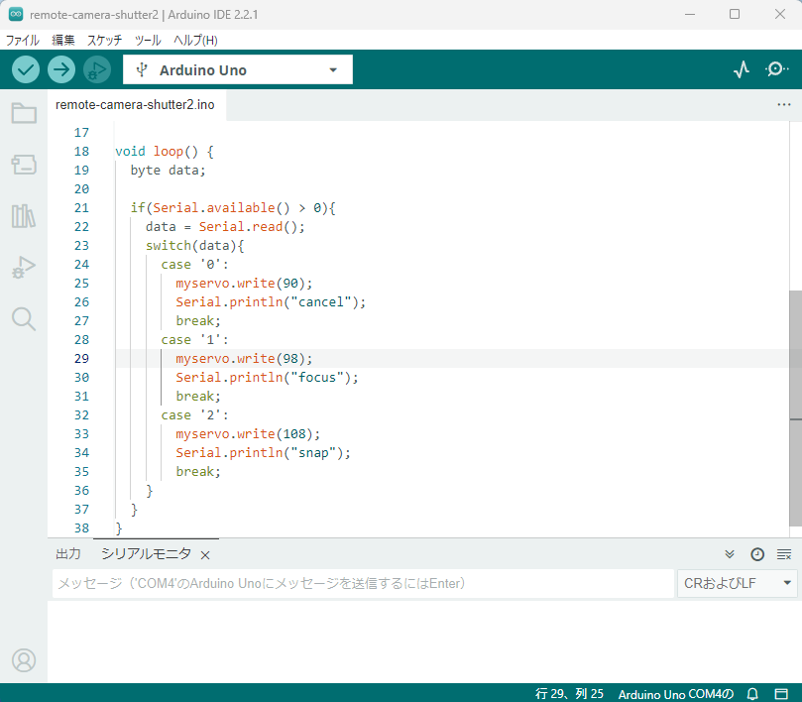
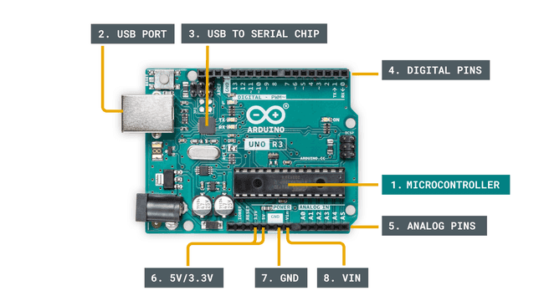
What is Arduino ?
電子部品を簡単に制御するためのツール
Arduinoボード ＋Arduino IDE で構成されるプラットフォーム
( ハードウェア )
( ソフトウェア )
Arduino IDE
(統合開発環境)
Arduino ボード
https://docs.arduino.cc/learn/starting-guide/getting-started-arduino/#anatomy-of-an-arduino-board

Slide 4

Why Arduino ?
Purpose
技術スキルのレベルに関係なく、誰もがテクノロジーにアクセス可能に
・・・初心者に使いやすく，かつ上級者にも十分な柔軟性を提供
Advantage
安価 $50以下
クロスプラットフォーム
Windows, macintosh OSX, Linuxで動作可能
簡単で明瞭なプログラミング環境
C++ベースの独自の言語 (Arduino言語)
オープンソースと拡張性

Slide 5
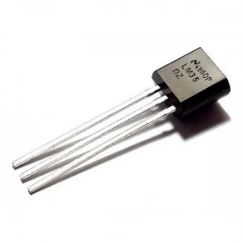
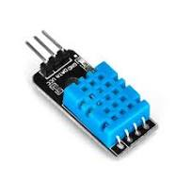
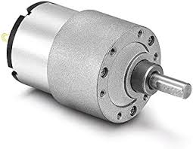
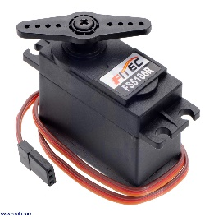
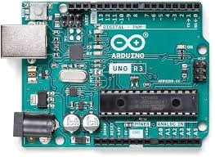
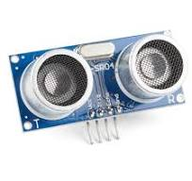
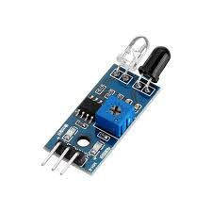
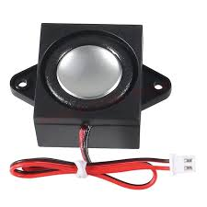
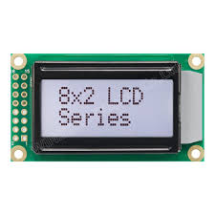
How to use?
入力機器と出力機器を仲介
INPUTS
OUTPUTS
温度センサ
湿度センサ
DC モータ
サーボモータ
距離センサ
赤外線センサ
スピーカー
LCDディスプレイ
複雑な開発プロセスを抽象化しユーザーの利便性を向上

Slide 6
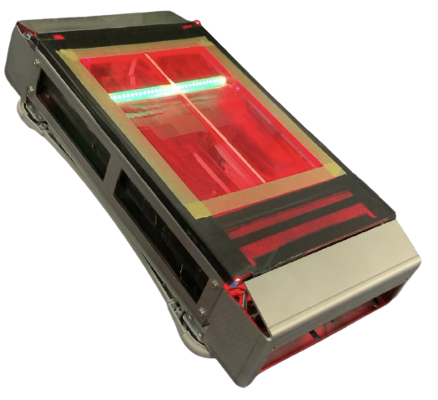
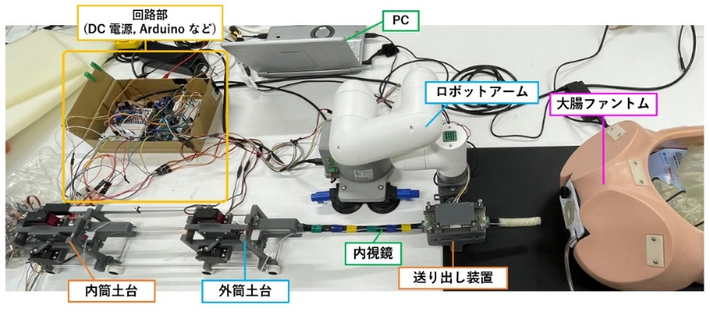
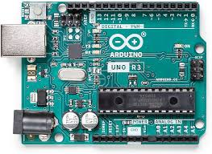
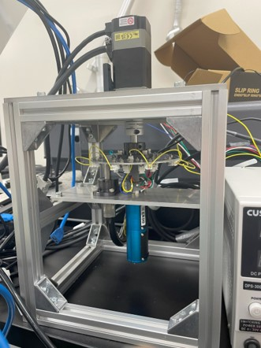
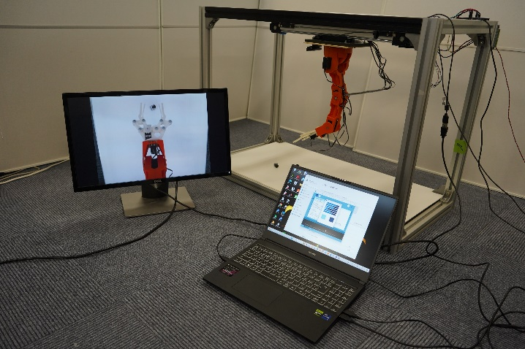
Arduino Application Examples
内視鏡自動挿入装置
( 伊藤, 2023 )
足裏デバイス
( 泉野目, 2022 )
メンテナンスロボ
( 中臺, 2024 )
近赤外内視鏡
( 林, 2023 )

Slide 7
本講座の目的
Arduinoの基本機能を理解して簡単な電子工作を行おう
[目次]
0. 準備
1. スイッチによるLチカ
2. 可変抵抗によるLEDの明るさ調節
3. ブロック崩しゲームのコントローラ作成

Slide 8
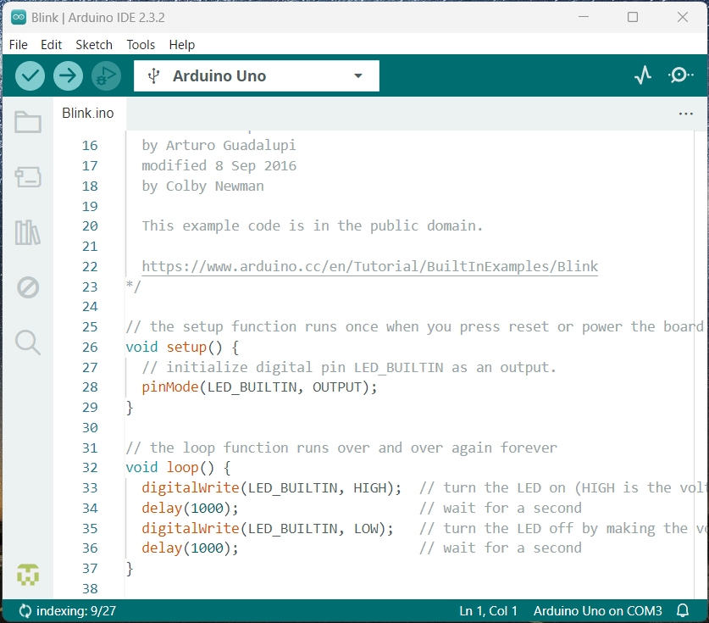
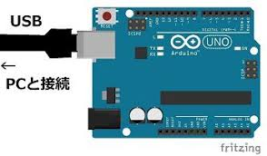
0. 準備：ソフトウェアのインストール
Arduino Software IDE のインストール & 起動
エディター機能，デバッグ機能，書き込み機能を持つ統合開発環境
公式：https://www.arduino.cc/en/software
Arduino ボードをPCにUSB接続
ツールタブで正しいボード名とポートを選択
例）”Arduino UNO”, COM3
シリアルモニタ
シリアルプロッタ
書き込み
デバッグ
エディター
シリアル通信
Arduino IDE 画面

Slide 9
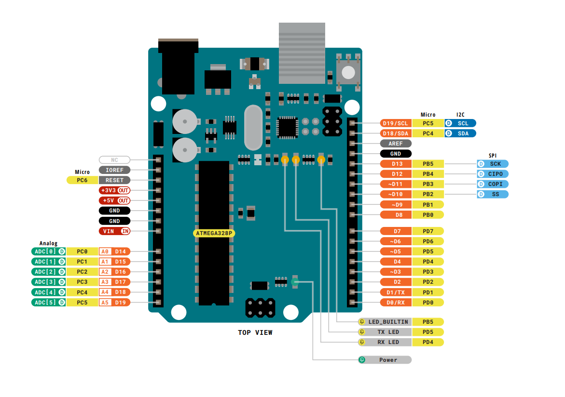
0. 準備：Arduino ボードのPin機能
5V出力
GND
デジタル入出力ピン
アナログ入力ピン
* 0 or 5V を Low or Highで入出力
* ”～”ピンはPWM制御可能
* PWM分解能は8 bit (0 ~ 255)
* 分解能 10 bit
* 0～5Vを0～1023までの数値で読み込める
https://docs.arduino.cc/resources/pinouts/A000066-full-pinout.pdf

Slide 10
0. 準備：Arduino の代表的な関数
Digital I/O | 機能
digitalRead() | デジタルピンの電圧を0 or 1 で読み取る
digitalWrite() | デジタルピンの電圧を0V or 5V で出力
pinMode() | デジタルピンのモードを入力 or 出力に設定
Analog I/O | 機能
analogRead() | アナログピンの電圧を0 ~ 1023 (10 bit)で読み取る
analogWrite() | PWM対応ピンの電圧を0 ~ 255 (8 bit)で出力
Other | 機能
Serial.begin(9600) | シリアル通信を9600 bps のレートで開始
Serial.println() | シリアル通信でデータを送信
map() | ある範囲の数値を別の範囲の数値に対応づける
* 関数名をクリックすると公式Referenceに飛びます

Slide 11
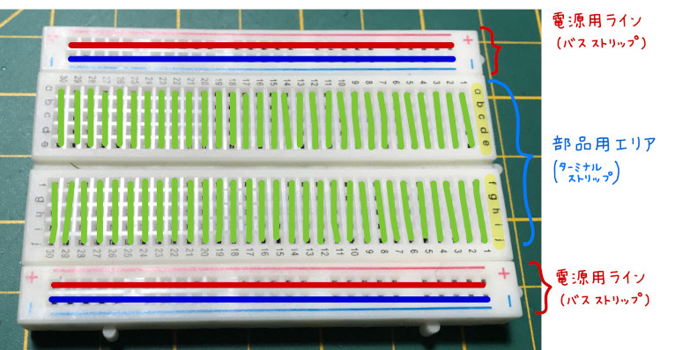
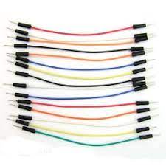

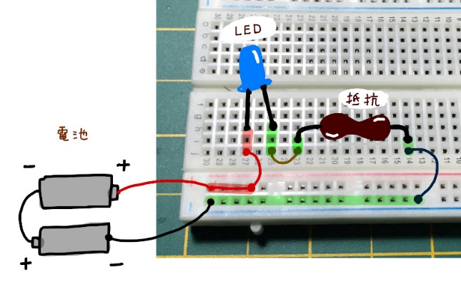
0. 準備：ブレッドボードの基礎
はんだ付けなしで電子回路の試作やテストを行える万能基盤
図中の色線部分は内部で電気的につながっている
↑ ジャンパーワイヤ
* 電気回路を繋ぐもの
↑ 利用例 (Lチカ回路)
https://iot.keicode.com/electronics/what-is-breadboard.php

Slide 12
0. 準備：便利なショートカット
覚えることでプログラミング効率が高まる
コピー Ctrl + c
ペースト Ctrl + v
全選択 Ctrl + a
一個前に戻る Ctrl + z
単語単位の移動 Ctrl + →, Ctrl + ←
単語単位の選択 Ctrl + Shft + →, Ctrl + Shft + ←
単語単位の削除 Ctrl + BackSpace
行の先頭・末尾に移動 Home, End
行の先頭・末尾まで選択 Shift + Home, Shift + End

Slide 13
本講座の目的
Arduinoの基本機能を理解して簡単な電子工作を行おう
[目次]
0. 準備
1. スイッチによるLチカ
2. 可変抵抗によるLEDの明るさ調節
3. ブロック崩しゲームのコントローラ作成

Slide 14
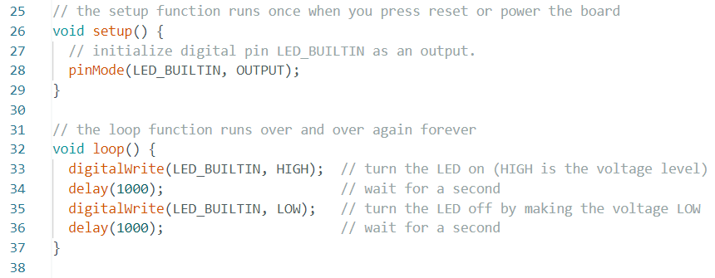
1. スイッチによるLチカ
・・・スイッチの状態を読み，LEDの ON/OFF として反映させる
【 1st Step 】
LEDを光らせてみよう
File > Examples > 01.Basics > Blink. のサンプルコードを実行
コピー Ctrl + c
ペースト Ctrl + v
デジタル出力 (0V or 5V)
標準搭載のLED

Slide 15
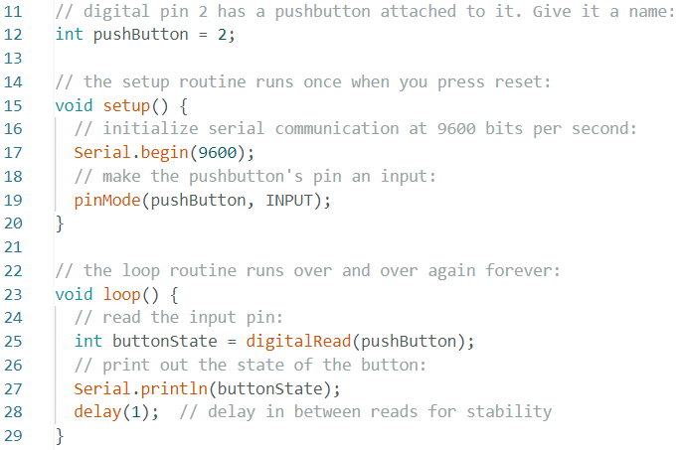
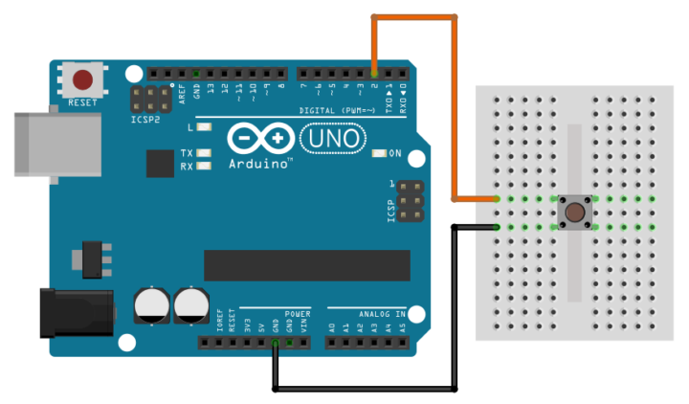
1. スイッチによるLチカ
・・・スイッチの状態を読み，LEDの ON/OFF として反映させる
【 2nd Step 】
スイッチの状態を読み取ろう
File > Examples > 01.Basics > DigitalReadSerial. のサンプルコードを開く
コードを一部修正 * 参考：https://burariweb.info/electronic-work/arduino-tips/arduino-internal-pullup.html
コピー Ctrl + c
ペースト Ctrl + v
シリアルモニターで確認
押す ➡ 0
離す ➡ 1
INPUT_PULLUPに変更
デジタル読み取り
(0 or 1)
回路例 (Switchを2番PinとGNDに接続)

Slide 16
1. スイッチによるLチカ
・・・スイッチの状態を読み，LEDの ON/OFF として反映させる
【 3rd Step 】
スイッチの状態をLEDに反映させよう
Step 1, 2 のコードを適切に組み合わせる
解答例： File > Examples > 02.Digital > DigitalInputPullup.
コピー Ctrl + c
ペースト Ctrl + v

Slide 17
本講座の目的
Arduinoの基本機能を理解して簡単な電子工作を行おう
[目次]
0. 準備
1. スイッチによるLチカ
2. 可変抵抗によるLEDの明るさ調節
3. ブロック崩しゲームのコントローラ作成

Slide 18
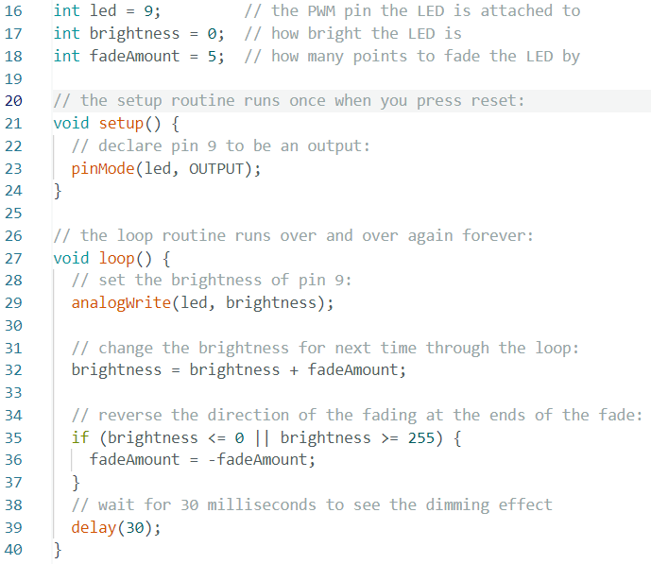
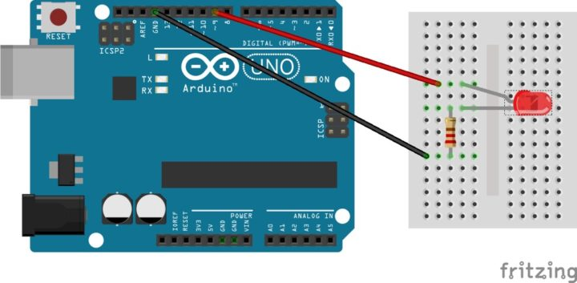
2. 可変抵抗によるLEDの明るさ調節
・・・可変抵抗器による電圧の変化を読み，LEDへの出力として反映させる
【 1st Step 】
LEDの明るさを指定しよう
File > Examples > 01.Basics > Fade. のサンプルコードを実行
コピー Ctrl + c
ペースト Ctrl + v
アナログ出力
* 8 bit, 0 ~ 255
LEDをPWM対応PinとGNDに接続
* PWM 対応ピンは3, 5, 6, 9, 10, 11
* PWM 解説：https://burariweb.info/electronic-work/arduino-learning/arduino-analog-output-pwm-control.html

Slide 19
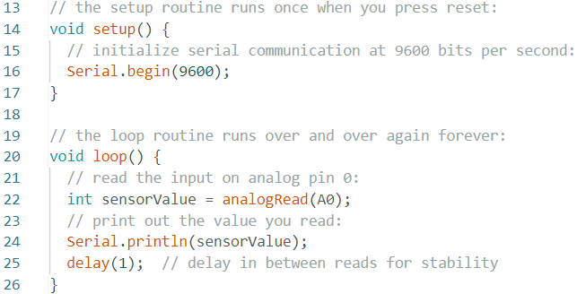
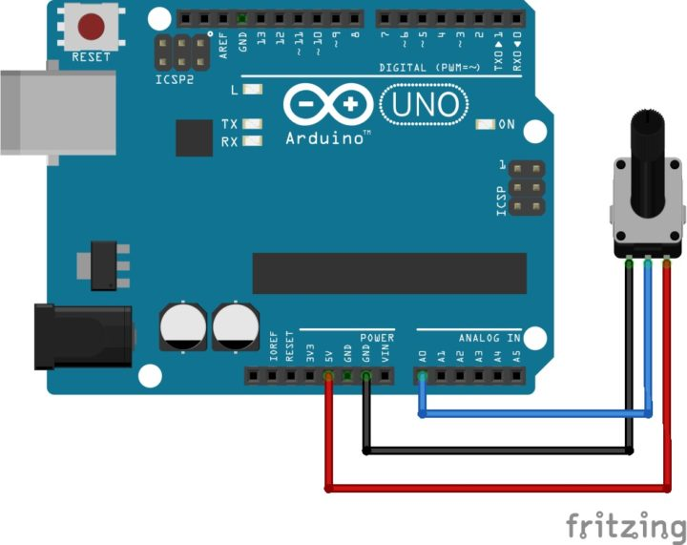
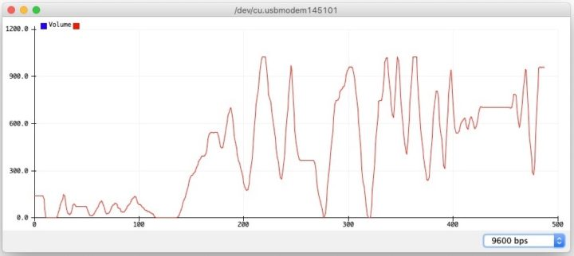
2. 可変抵抗によるLEDの明るさ調節
・・・可変抵抗器による電圧の変化を読み，LEDへの出力として反映させる
【 2nd Step 】
可変抵抗器の値を読み取ろう
File > Examples > 01.Basics > AnalogReadSerial. のサンプルコードを実行
コピー Ctrl + c
ペースト Ctrl + v
シリアルプロッタで確認
アナログ読み取り
* 10 bit, 0 ~ 1023
* 可変抵抗の両端のピンをArduinoの5V・GND端子
に繋ぎ、真ん中のピンをアナログ入力端子に繋ぐ

Slide 20
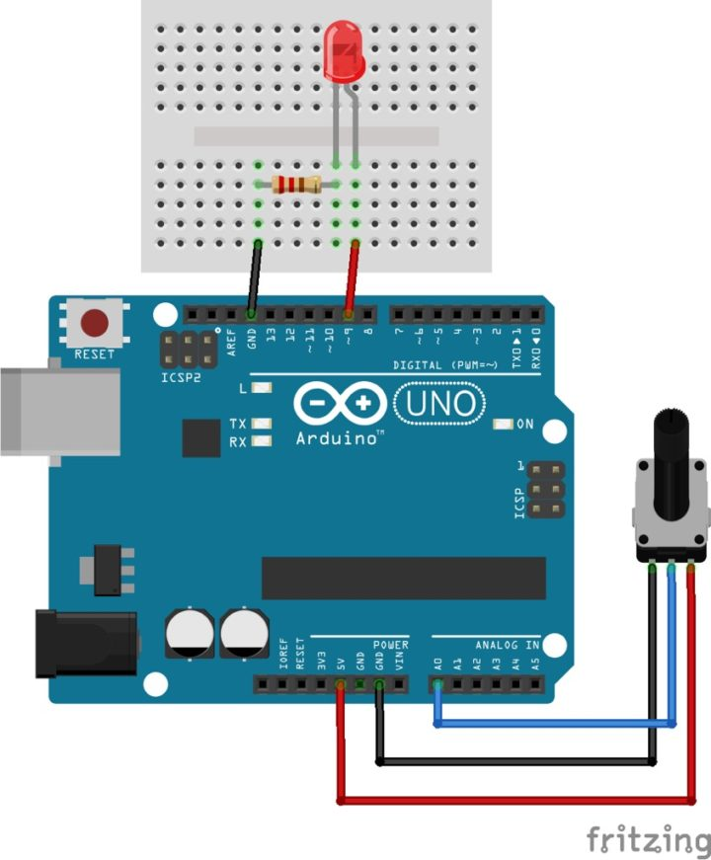
2. 可変抵抗によるLEDの明るさ調節
・・・可変抵抗器による電圧の変化を読み，LEDへの出力として反映させる
【 3rd Step 】
可変抵抗器の値をLEDへのPWM出力値として反映
Step 1, 2 のコードを適切に組み合わせる
注：analogRead() と analogWrite() の分解能は違う
map 関数を用いて範囲を合わせる
outputValue = map(sensorValue, 0, 1023, 0, 255);
解答例：File > Examples > 01.Basics > AnalogInOutSerial.
コピー Ctrl + c
ペースト Ctrl + v
10 bit (0 ~ 1023)
8 bit (0 ~ 255)
* 解説： https://burariweb.info/electronic-work/arduino-learning/arduino-variable-resistor-analog-input.html

Slide 21
本講座の目的
Arduinoの基本機能を理解して簡単な電子工作を行おう
[目次]
0. 準備
1. スイッチによるLチカ
2. 可変抵抗によるLEDの明るさ調節
3. ブロック崩しゲームのコントローラ作成

Slide 22

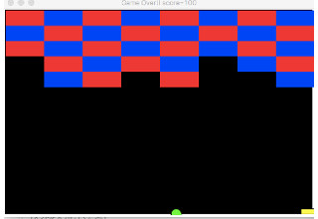
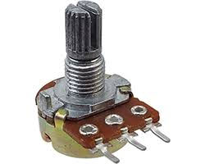
3. ブロック崩しゲームのコントローラ作成
課題：
ブロック崩しのバーを可変抵抗器で操作 しよう
操作する
バー
Pythonで書かれたブロック崩しゲーム
可変抵抗器

Slide 23

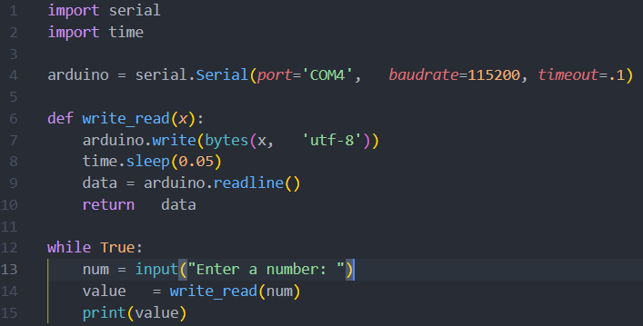
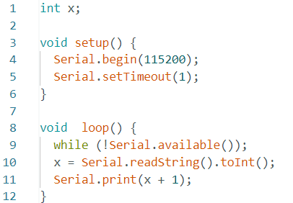
3. ブロック崩しゲームのコントローラ作成
・・・ブロック崩しのバーを可変抵抗器で操作
【 参考 】
python – Arduino 間でシリアル通信をしよう
参考：Serial Communication between Python and Arduino
Arduino 側からの送信 serial.print()
Python 側での受信 self.readline()
適切なポートを指定
Arduino コード
Python コード

Slide 24
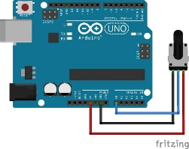
3. ブロック崩しゲームのコントローラ作成
・・・ブロック崩しのバーを可変抵抗器で操作
【 1st Step 】
Arduino 側のセットアップ
可変抵抗の接続 (GND, 5V, AnalogPin)
Arduino プログラムの書き込み
File > Examples > 01.Basics > AnalogReadSerial.
Python 側のセットアップ
Python & Pyserial の入手
参考： Serial Communication between Python and Arduino
ブロック崩しのソースコードを入手
サンプルコード：BlockGame_SimpleVer.py
← 課題2の Step 2と同じ
↑ 実行して遊んでみよう

Slide 25
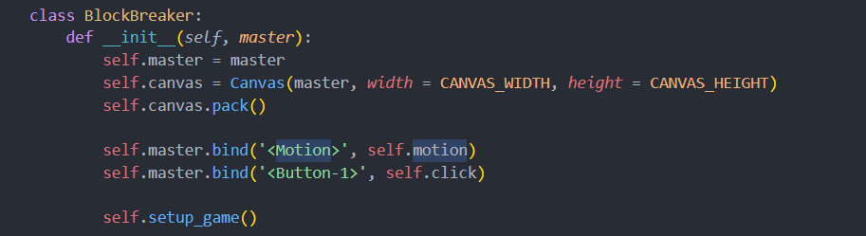
3. ブロック崩しゲームのコントローラ作成
・・・ブロック崩しのバーを可変抵抗器で操作
【 2nd Step 】
ブロック崩しのコードを解読
Bar を動かす部分を探し出す
BlockBreaker クラスの中のself.motion 関数があやしい，，，
単語検索 Ctrl + f
“motion” で検索して中身を確認
Bar を動かす部分
＊マウスの座標を self.motion 関数に渡している
プログラムの抜粋

Slide 26

3. ブロック崩しゲームのコントローラ作成
・・・ブロック崩しのバーを可変抵抗器で操作
【 2nd Step 】
ゲームバー制御部の確認
マウス座標が”event.x”として bar.move に渡されている
bar.moveに渡す引数を可変抵抗の値に変更すればいい
単語検索 Ctrl + f
Bar を動かす部分
プログラムの抜粋
“move” で検索して中身を確認しておこう

Slide 27
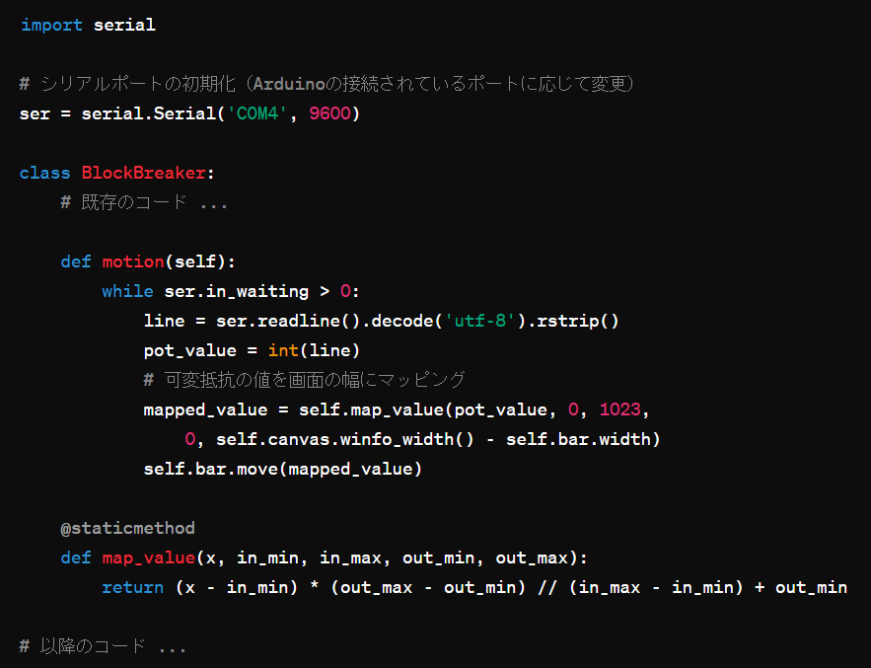
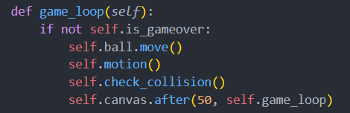
3. ブロック崩しゲームのコントローラ作成
・・・ブロック崩しのバーを可変抵抗器で操作
【 3rd Step 】
ゲームバー制御部の改造
① シリアルポートの初期化
② motion関数の中身を変更
この状態で実行しても動かない，，，
③ メインループへの追加
①
②
追加

Slide 28

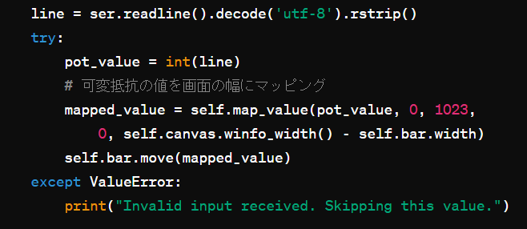
3. ブロック崩しゲームのコントローラ作成
・・・ブロック崩しのバーを可変抵抗器で操作
【 補足】
エラー処理の追加
プログラム実行ごとに以下のエラーが発生
try – except 構文でArduino からの読み込み失敗時に備える
単語検索 Ctrl + f

Slide 29
3. ブロック崩しゲームのコントローラ作成
完成
解答例： myBlockGame.py
操作する
バー
Pythonで書かれたブロック崩しゲーム
可変抵抗器

Slide 30

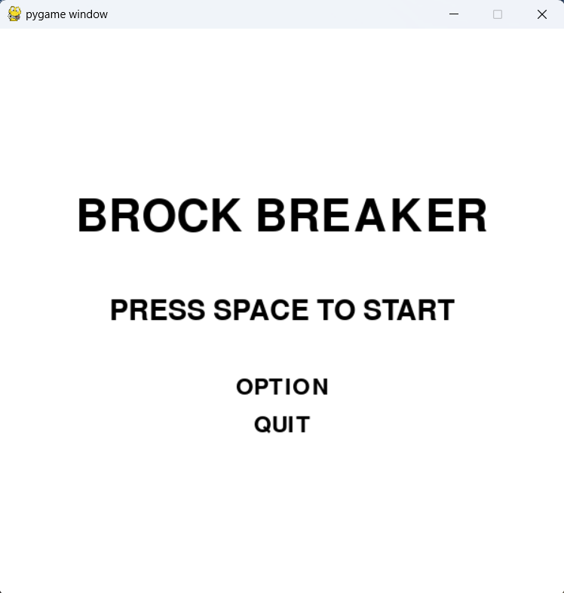
3. ブロック崩しゲームのコントローラ作成
いろいろカスタマイズしてみよう
↓ スタート画面の追加
↓ ゲーム音の追加
↓ バーの形を変えてみる

Slide 31
3. ブロック崩しゲームのコントローラ作成
[ブロック崩しゲーム - pythonソース]
https://kusakarism.info/?p=11237
https://github.com/M-yuhki/breakout
https://note.com/forte_python/n/na2575fd1a30f
[python – Arduino 間のシリアル通信]
Serial Communication between Python and Arduino
ソースコードからバーを動かす部分を見つけだし，
Arduino からの信号によって動かすように変更すればよい

Slide 32
参考文献
What is Arduino?
https://docs.arduino.cc/learn/starting-guide/whats-arduino/
ブレッドボードの基礎
https://iot.keicode.com/electronics/what-is-breadboard.php
スイッチによるLチカ
https://burariweb.info/electronic-work/arduino-tips/arduino-internal-pullup.html

